Slide 1




Chào mừng các em đến với tiết
Tiếng Việt - Lớp 2

Slide 2
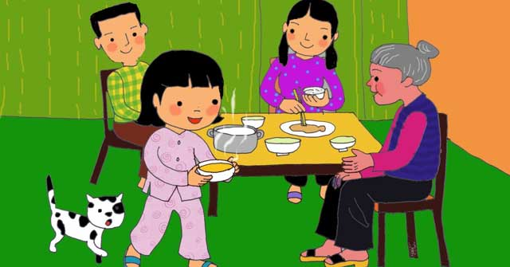
Kể lại những việc em đã làm ngày hôm qua

Slide 3
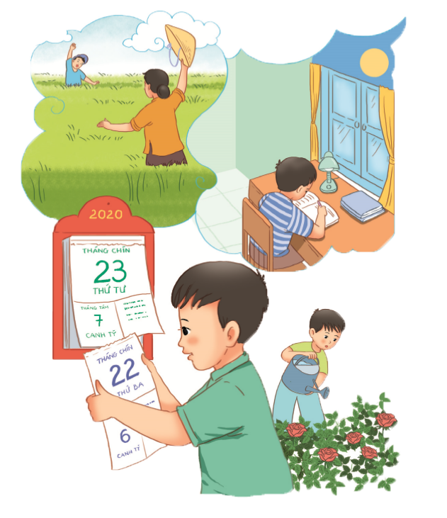
Ngày hôm qua đâu rồi ?
Em cầm tờ lịch cũ:
- Ngày hôm qua đâu rồi?
Ra ngoài sân hỏi bố
Xoa đầu em, bố cười.
- Ngày hôm qua ở lại
Trên cành hoa trong vườn
Nụ hồng lớn lên mãi
Đợi đến ngày tỏa hương.
- Ngày hôm qua ở lại
Trong hạt lúa mẹ trồng
Cánh đồng chờ gặt hái
Chín vàng màu ước mong.
- Ngày hôm qua ở lại
Trong vở hồng của con
Con học hành chăm chỉ
Là ngày qua vẫn còn.
BẾ KIẾN QUỐC

Slide 4


Giọng đọc: Tình cảm, lưu luyến thể hiện sự tiếc nuối.

Slide 5

Ngày hôm qua đâu rồi ?
- Ngày hôm qua ở lại
Trong hạt lúa mẹ trồng
Cánh đồng chờ gặt hái
Chín vàng màu ước mong.
- Ngày hôm qua ở lại
Trong vở hồng của con
Con học hành chăm chỉ
Là ngày qua vẫn còn.
BẾ KIẾN QUỐC
Đọc đoạn nối tiếp
Em cầm tờ lịch cũ:
- Ngày hôm qua đâu rồi?
Ra ngoài sân hỏi bố
Xoa đầu em, bố cười.
- Ngày hôm qua ở lại
Trên cành hoa trong vườn
Nụ hồng lớn lên mãi
Đợi đến ngày tỏa hương.
3
1
2
4
Notes:
Bài giảng thiết kế bởi: Hương Thảo - tranthao121006@gmail.com

Slide 6


Luyện đọc từ khó
lịch cũ
tỏa hương
gặt hái
chín vàng

Slide 7
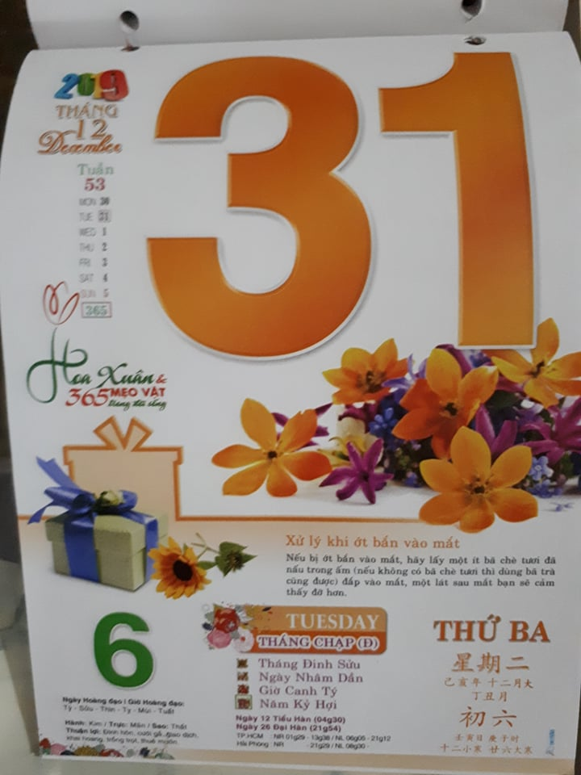
Lịch cũ

Slide 8
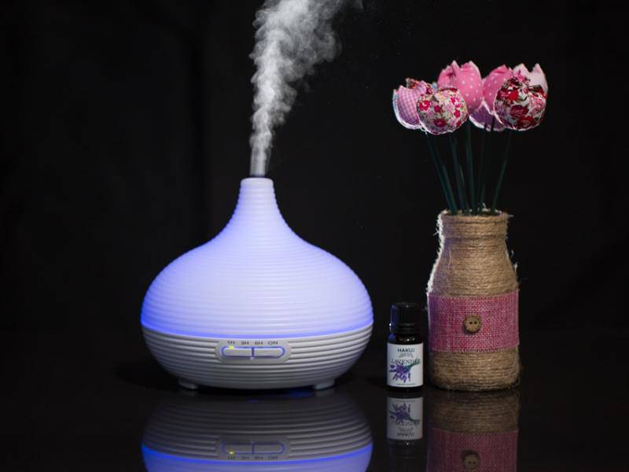
Tỏa: lan truyền ra khắp xung quanh

Slide 9
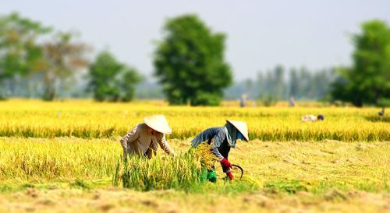
gặt hái

Slide 10


Trả lời câu hỏi
Notes:
Bài giảng thiết kế bởi: Hương Thảo - tranthao121006@gmail.com

Slide 11











Học thuộc 2 khổ thơ mà em thích
Notes:
Bài giảng thiết kế bởi: Hương Thảo - tranthao121006@gmail.com

Slide 12
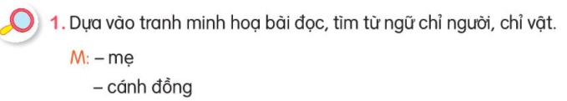
- Tờ lịch
Hoa hồng
Bàn học
Đèn bàn…..

Slide 13

2. Đặt 2 câu với từ ngữ vừa tìm được ở bài tập 1
M. Cánh đồng rộng mênh mông

